Slide 1
第三章 微分中值定理与导数的应用
第四节 函数的单调性与曲线的凹凸性
Notes:
1

Slide 2
本节的主要内容
一、函数单调性的判定法
二、曲线的凹凸性与拐点

Slide 3
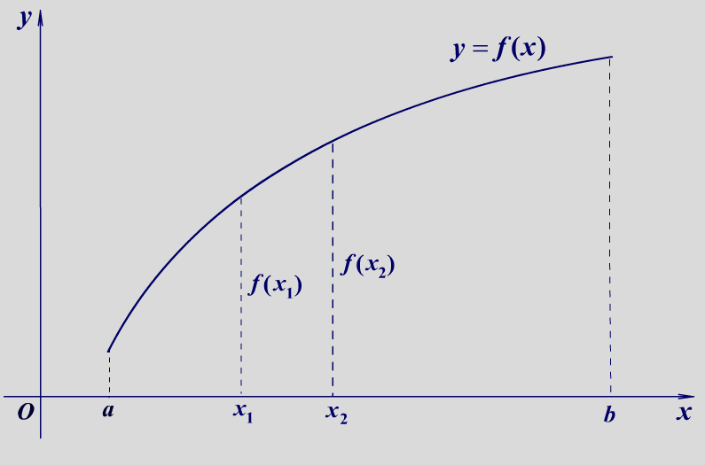
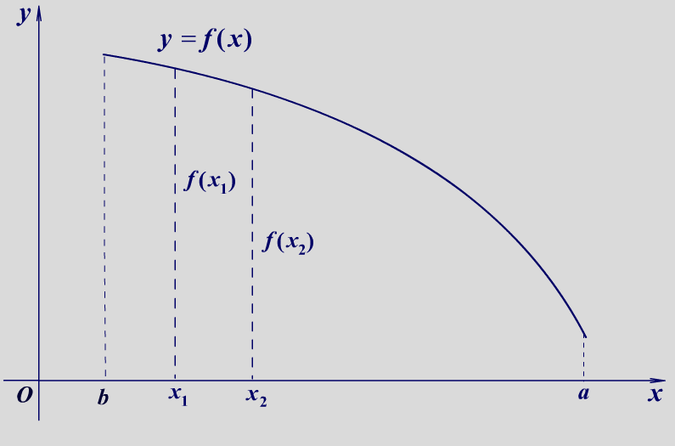
回顾：函数的单调性
当不等号为严格不等号时，
称为单调增加（单调减少）
定义：设区间 ， ，
当 时，总有 ，
则称 f (x) 在区间 I 上是单调不减函数，
当 时，总有 ，
则称 f (x) 在区间 I 上是单调不增函数．

Slide 4
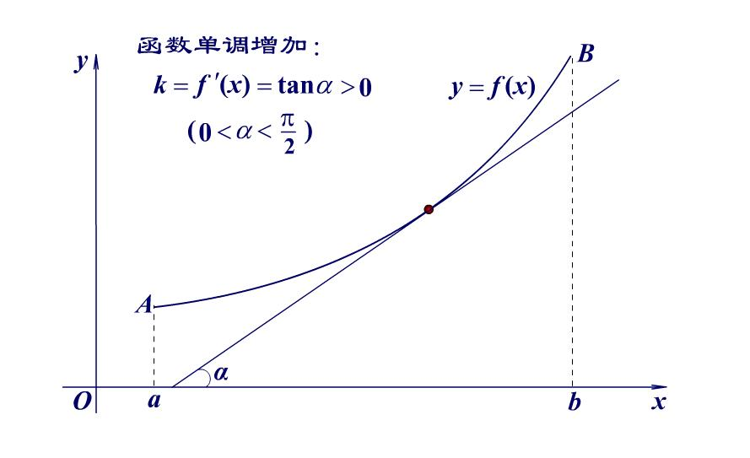
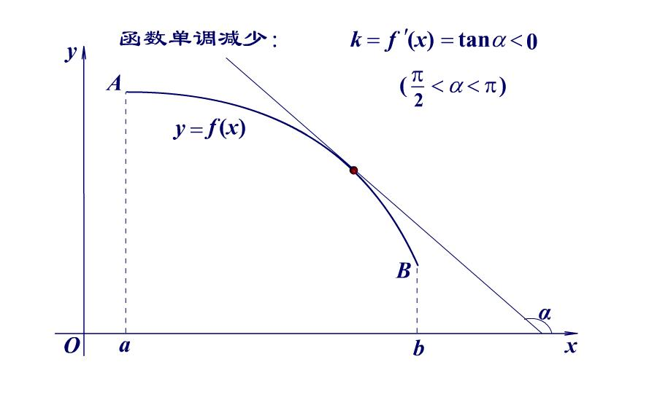
一、函数单调性的判定法
定理：设函数 f (x) 在 [a, b] 上连续，在 (a, b) 内可导，
若在 (a, b) 内 f′ (x) > 0，则 f (x) 在 [a, b] 上单调增加；
若在 (a, b) 内 f′ (x) < 0，则 f (x) 在 [a, b] 上单调减少．
Notes:
点击小图可以放大．提出问题：能够由导数的符号判断函数的单调性？

Slide 5
返回

Slide 6
返回

Slide 7
一、函数单调性的判定法
定理：设函数 f (x) 在 [a, b] 上连续，在 (a, b) 内可导，
若在 (a, b) 内 f′ (x) > 0，则 f (x) 在 [a, b] 上单调增加；
若在 (a, b) 内 f′ (x) < 0，则 f (x) 在 [a, b] 上单调减少．
分析： ∀x₁, x₂ ∈(a, b)，不妨设 x₁ < x₂，则 f (x) 在 [a, b] 上
单调增加 ⇔ f (x₁) < f (x₂)
⇔ f (x₂) − f (x₁) > 0
单调减少 ⇔ f (x₁) > f (x₂)
⇔ f (x₂) − f (x₁) < 0
f (x) 在 [x₁, x₂] 上的平均变化率

Slide 8
一、函数单调性的判定法
定理：设函数 f (x) 在 [a, b] 上连续，在 (a, b) 内可导，
若在 (a, b) 内 f′ (x) > 0，则 f (x) 在 [a, b] 上单调增加；
若在 (a, b) 内 f′ (x) < 0，则 f (x) 在 [a, b] 上单调减少．
证明： ∀x₁, x₂ ∈(a, b)，不妨设 x₁ < x₂，
由拉格朗日中值定理可得，存在 x₁ < ξ < x₂，使得
故 f (x) 在 [a, b] 上单调增加（或单调减少）．

Slide 9
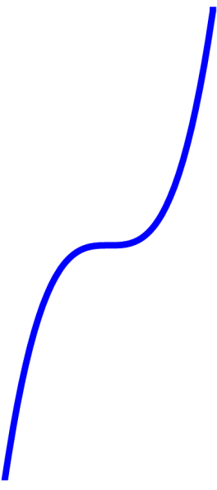
说明
将定理中的闭区间换成其它区间（包括无穷区间），结论仍然成立．（课本P.145）
函数的单调性是一个区间上的性质，要用导数在该区间上的符号来判定，而不能用导数在某一点处的符号来判定．
区间内个别点导数为零不影响函数在该区间上的单调性．
例：y = x³ 在 (−∞, +∞) 内单调增加，
但其导数 y′ = 3x² 在 x = 0 处等于零．
原因：课本P.145第三行

Slide 10
函数的单调区间
定义：如果函数在其定义域的某一区间内是单调的，则称
该区间为函数的单调区间．
使导数为零的点 x，称为函数 f (x) 的驻点．
注意：一阶导数的符号是判断函数单调性的关键！
说明：课本P.146第三段
讨论函数单调性的一般步骤：
①确定函数的定义域；
②求函数的导数，并确定函数的驻点、不可导点；
③将函数的定义域 划分为若干个区间，逐一判断导数在各
子区间上的符号，从而确定函数在各子区间上的单调性．
不同单调区间的分界点包括函数的驻点及不可导点．

Slide 11
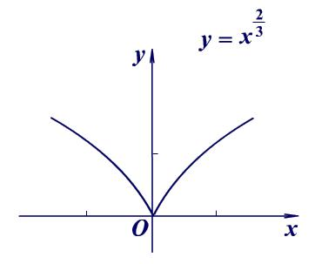
例：讨论函数 y = x^{2/3} 的单调区间．（P.145例3）
解：函数的定义域为 (−∞, +∞) ．导数
显然，x = 0 是函数的不可导点．
当 x < 0 时，y ′ < 0，函数单调减少；
当 x > 0 时，y ′ > 0，函数单调增加．
讨论函数单调性的一般步骤：
①确定函数的定义域；
②求函数的导数，并确定函数的驻点、不可导点；
③将函数的定义域 划分为若干个区间，逐一判断导数在各
子区间上的符号，从而确定函数在各子区间上的单调性．

Slide 12
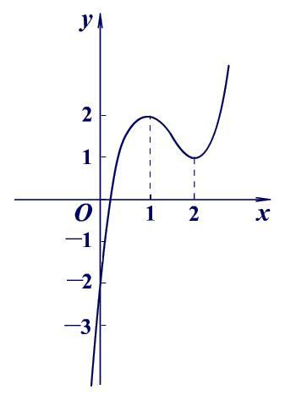
例：讨论函数 f (x) = 2x³ − 9x² + 12x − 3 的单调区间．
（P.146例4）
解：函数的定义域为 (−∞, +∞) ．
导数 f ′(x) = 6x² − 18x + 12 = 6(x −1)(x −2)， x ∈ (−∞, +∞) ．
解方程 f ′(x) = 0 得，x = 1 或 x = 2（驻点） ．
当 −∞ < x < 1 时， f ′(x) > 0，函数单调增加；
当 1 < x < 2 时， f ′(x) < 0，函数单调减少；
当 2 < x < +∞ 时， f ′(x) > 0，函数单调增加．
于是 f (x) 的单调区间为(−∞, 1]，[1, 2]，[2, +∞)．

Slide 13
例：证明当 x > 0 时，
解法1：利用拉格朗日中值定理证明（课本P.129例题）．
解法2：利用函数的单调性证明．
作辅助函数 f (x) = ln(1 + x) − x， ∀x ∈[0, +∞)，
因为 f (x) 在 [0, +∞) 上连续， 在 (0, +∞) 内可导，且
当 x > 0 时，
所以 f (x) 在 [0, +∞) 上单调减少，从而
ln(1 + x) − x = f (x) < f (0) = 0，
即 ln(1 + x) < x 成立．
同理可证 也成立．原命题得证．

Slide 14
例：证明方程 x⁵ −5x + 1 = 0 有且仅有一个小于1的正实根．
解：存在性
设 f (x) = x⁵ −5x + 1，
则 f (x) 在[0, 1]上连续， f (0) = 1， f (1) = −3，
于是根据零点定理可知，
在 (0, 1)内至少存在一点 x₀，使得 f (x₀) = 0．
唯一性
设在 (0, 1)内存在点 x₁ (≠ x₀)，满足 f (x₁) = 0，
于是 f (x) 在[x₀, x₁]上满足罗尔定理的假设，
从而在(x₀, x₁)内至少存在一点 ξ ，使得 f′ (ξ) = 0 ．
已知 f′ (x) = 5x⁴ −5 = 5(x⁴ − 1) < 0，∀x∈(0, 1) ⊃ (x₀, x₁) ．
综上所述，方程有且仅有一个小于1的正实根．
矛盾！
Notes:
旧题新解：拉格朗日中值定理中的例题（P.134例4）．

Slide 15
例：证明方程 x⁵ −5x + 1 = 0 有且仅有一个小于1的正实根．
解：存在性
设 f (x) = x⁵ −5x + 1，
则 f (x) 在[0, 1]上连续， f (0) = 1， f (1) = −3，
于是根据零点定理可知，
在 (0, 1)内至少存在一点 x₀，使得 f (x₀) = 0．
唯一性
因为 f (x) 在[0, 1]上连续，在(0, 1)内可导，且
f′ (x) = 5x⁴ −5 = 5(x⁴ − 1) < 0，∀x∈(0, 1)．
所以 f (x) 在[0, 1]上单调减少，
曲线 y = f (x) 与 x 轴最多只有一个交点．
综上所述，方程有且仅有一个小于1的正实根．
返回
Notes:
旧题新解：拉格朗日中值定理中的例题（P.134例4）．

Slide 16
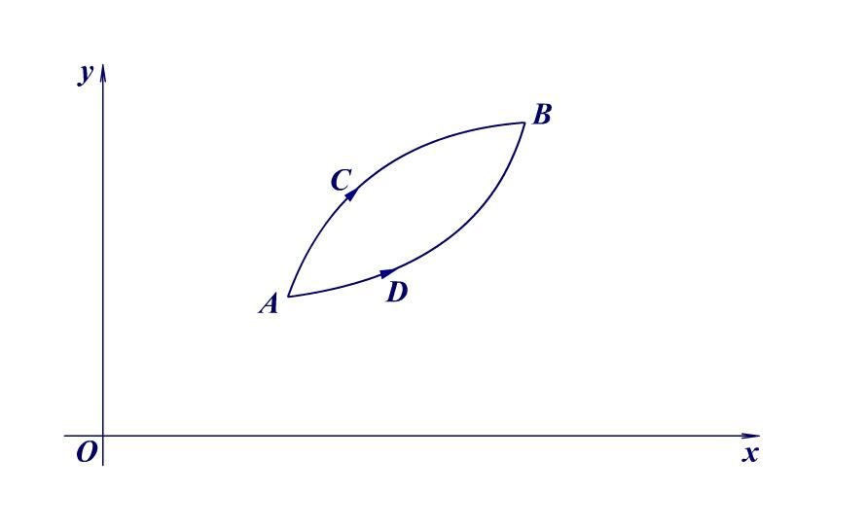
问题：如何刻画曲线的弯曲方向？
Notes:
虽然这两条曲线弧的起点和终点相同，但曲线弧弯曲的方向不同．

Slide 17
二、曲线的凹凸性
定义：设 f (x) 在区间 I 上连续，∀x₁, x₂ ∈ I，
如果 总成立，
则称 f (x) 在 I 上的图形是凹的；
如果 总成立，
则称 f (x) 在 I 上的图形是凸的 ．
曲线的凹凸性可以用联结曲线弧上任意两点的弦的中点与曲线上相应点的位置关系来描述．

Slide 18
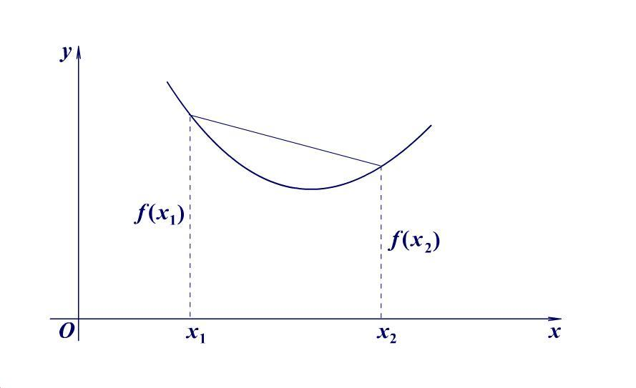
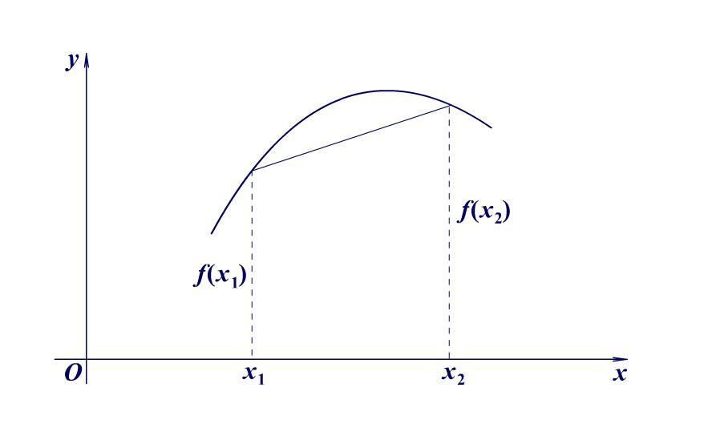
三、曲线的凹凸性
定义：设 f (x) 在区间 I 上连续，∀x₁, x₂ ∈ I，
如果 总成立，
则称 f (x) 在 I 上的图形是（向上）凹的（或凹弧）；
如果 总成立，
则称 f (x) 在 I 上的图形是（向上）凸的（或凸弧） ．
Notes:
点击小图可以放大。

Slide 19
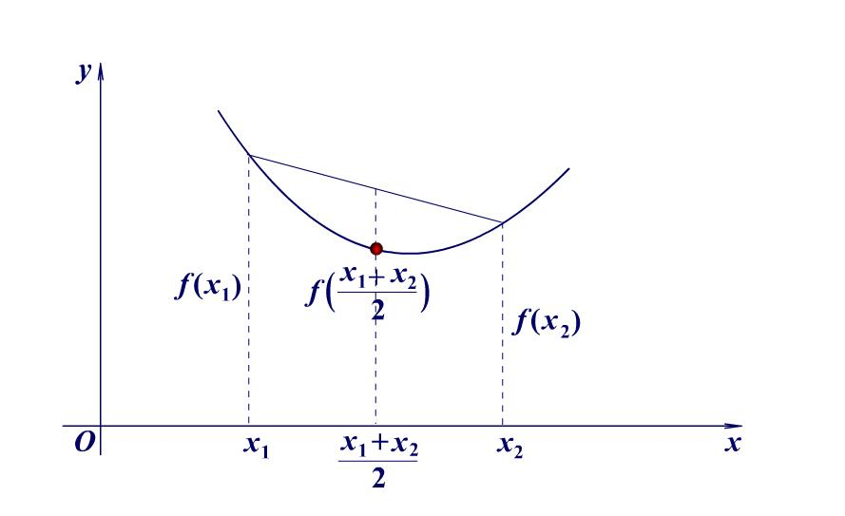
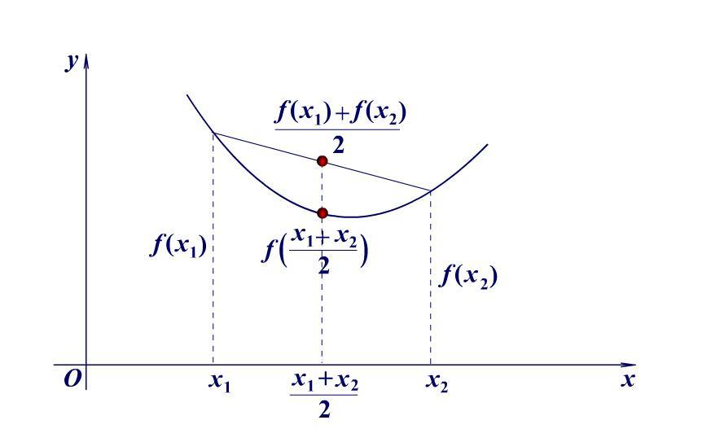
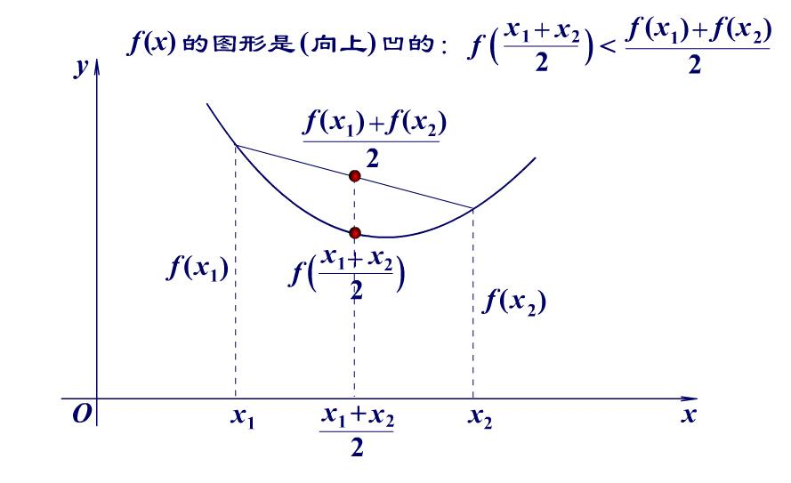
曲线的凹凸性可以用联结曲线弧上任意两点的弦的中点与曲线上相应点的位置关系来描述．
返回

Slide 20
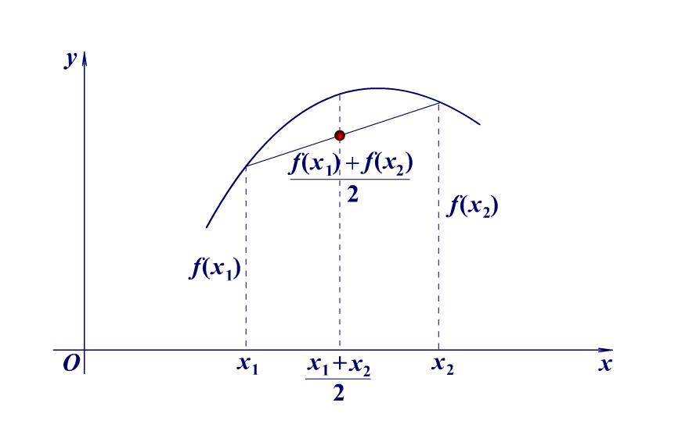
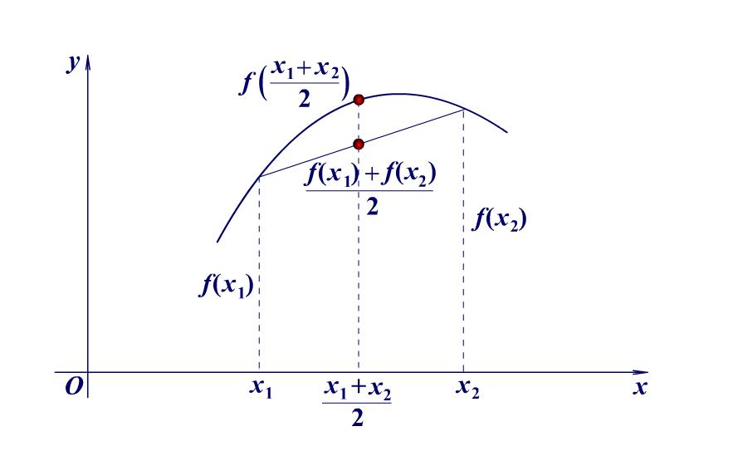
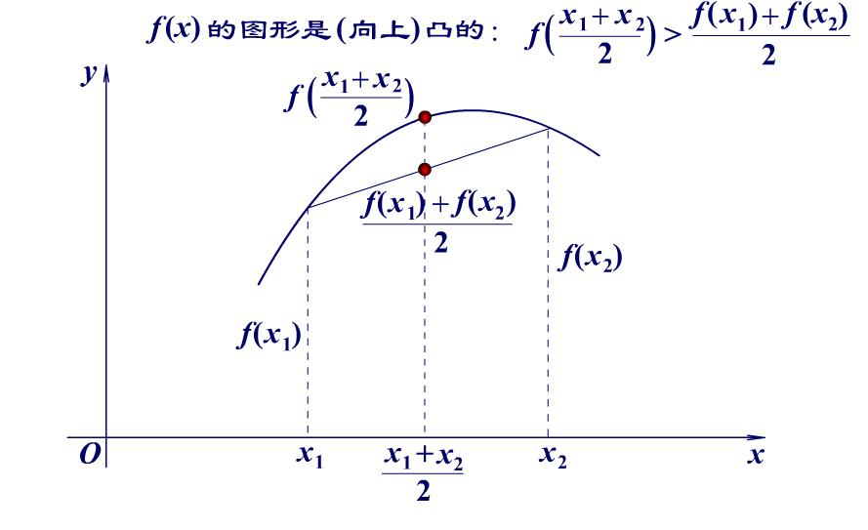
曲线的凹凸性可以用联结曲线弧上任意两点的弦的中点与曲线上相应点的位置关系来描述．
返回

Slide 21
二、曲线的凹凸性
分析：
f (x) 在[a, b] 上的图形是凹的 ⇒ f′ (x) 在[a, b]上由负变正
⇒ f″ (x) 在 (a, b)内大于零；
f (x) 在[a, b] 上的图形是凸的 ⇒ f′ (x)在[a, b]上由正变负
⇒ f″ (x) 在 (a, b)内小于零．
定理：设函数 f (x) 在 [a, b] 上连续，
在 (a, b) 内具有一阶和二阶导数，
若在(a, b)内 f″ (x) > 0，则 f (x) 在[a, b] 上的图形是凹的;
若在(a, b)内 f″ (x) < 0，则 f (x) 在[a, b] 上的图形是凸的.

Slide 22
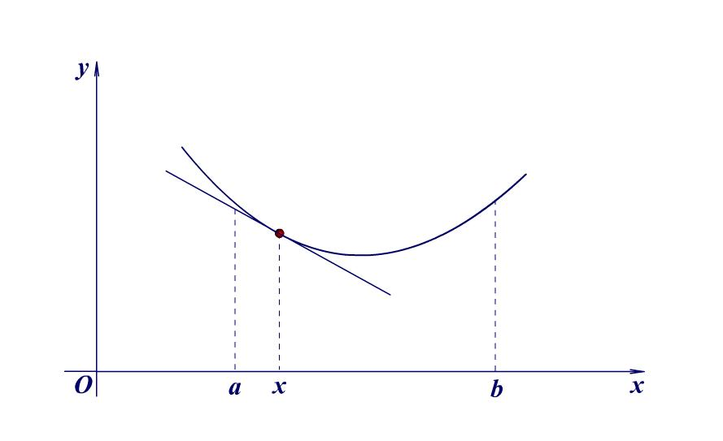
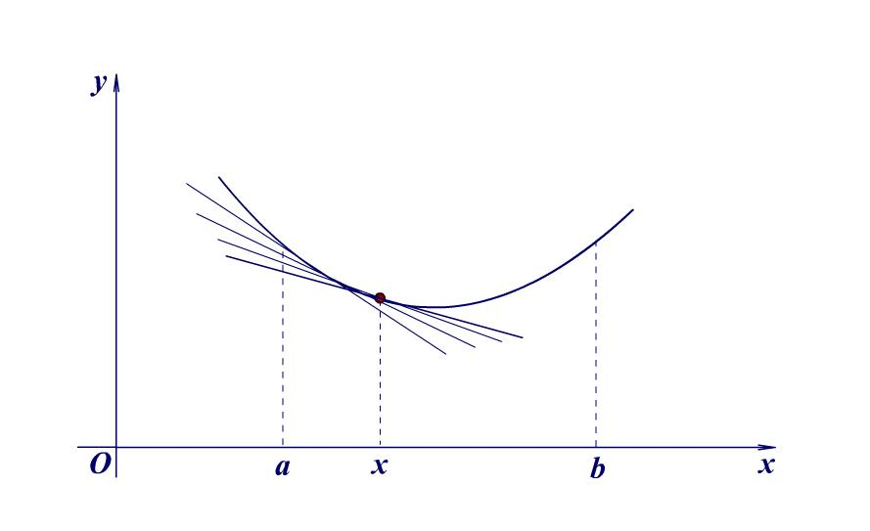
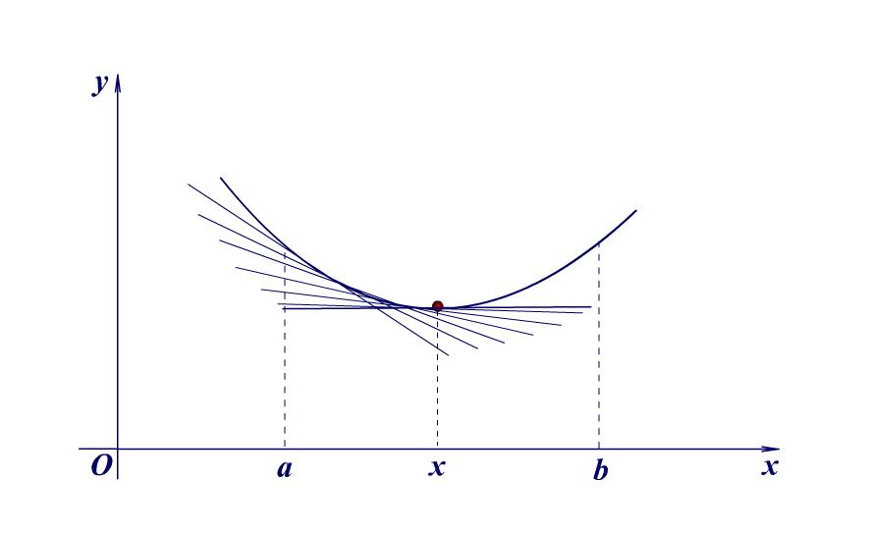
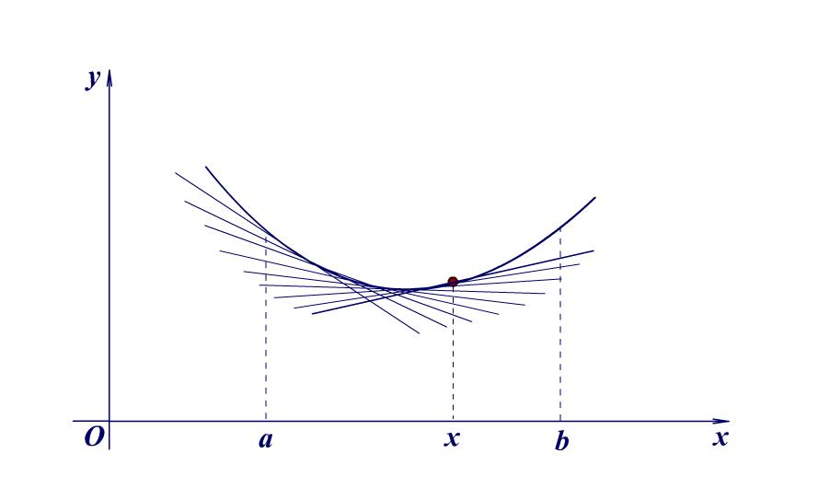
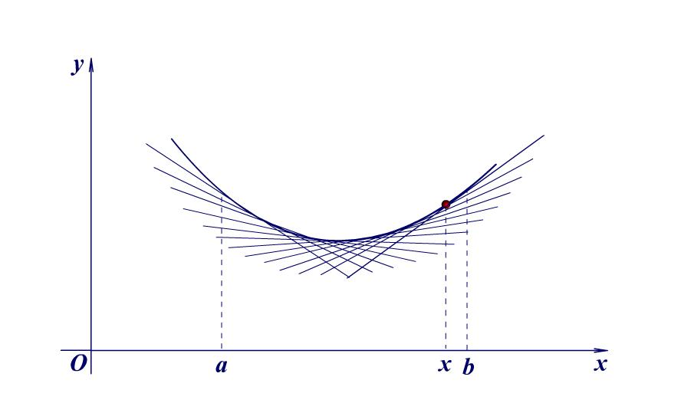
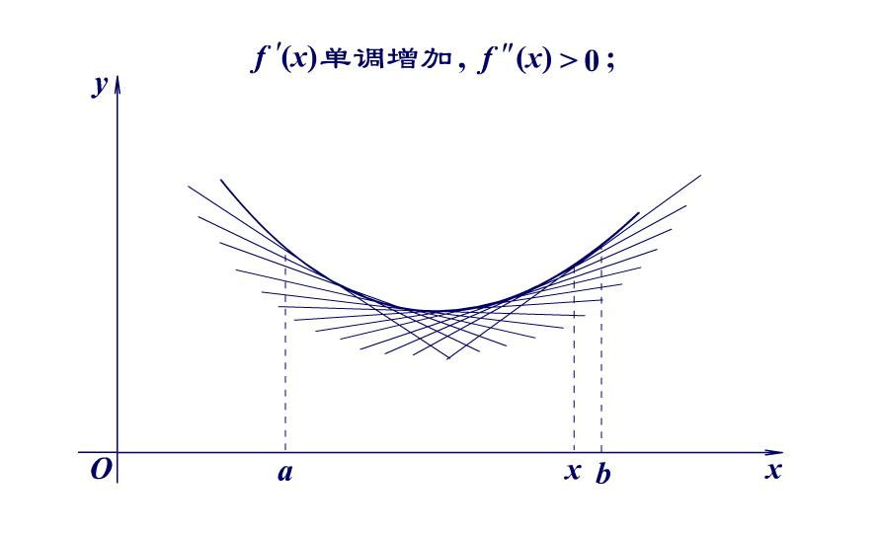
曲线凹凸性的几何解释
返回

Slide 23
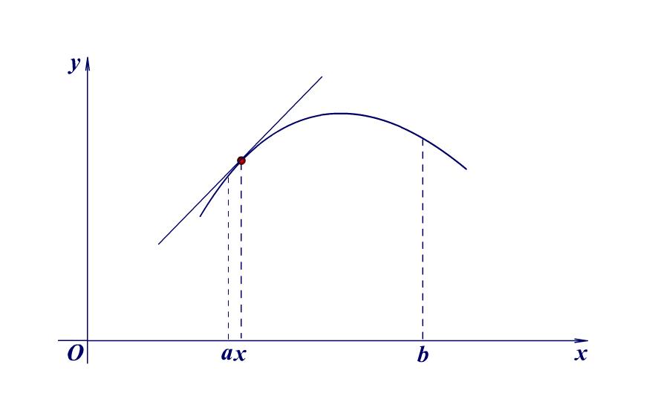
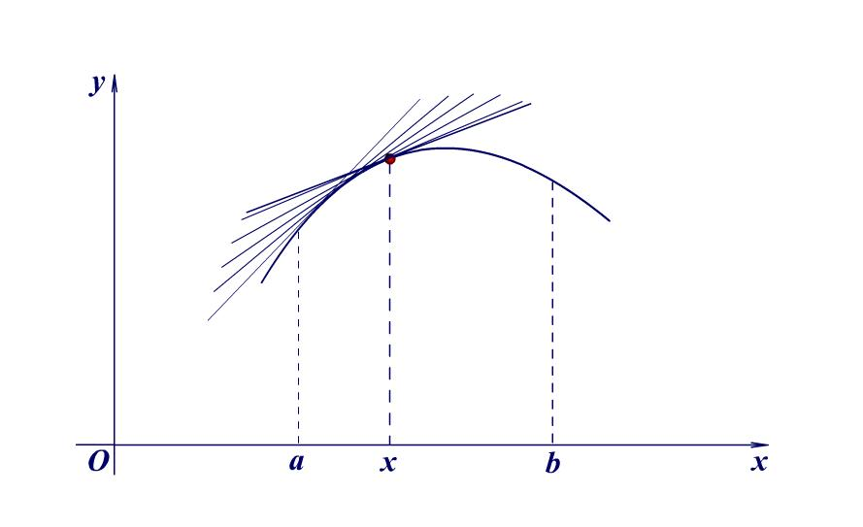
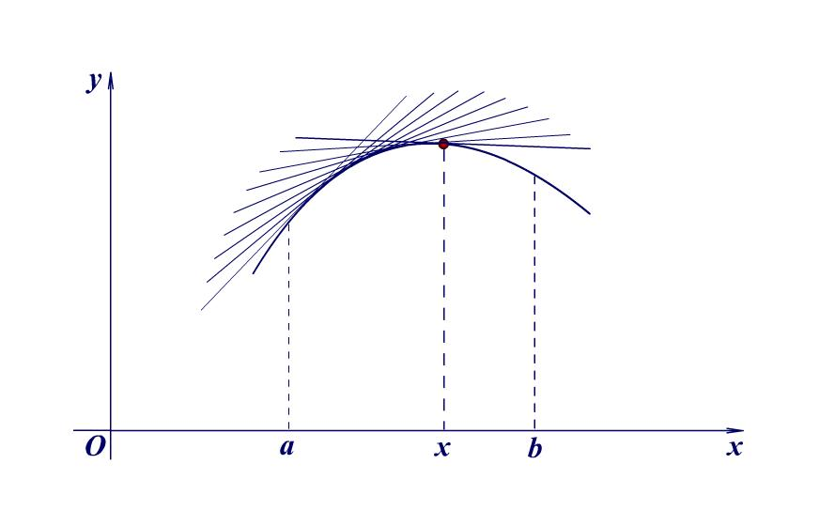
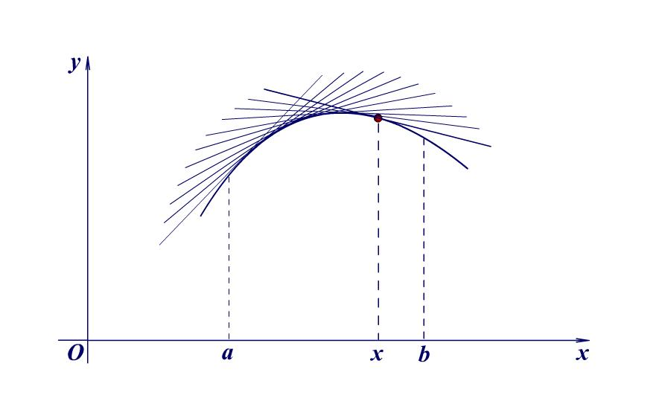
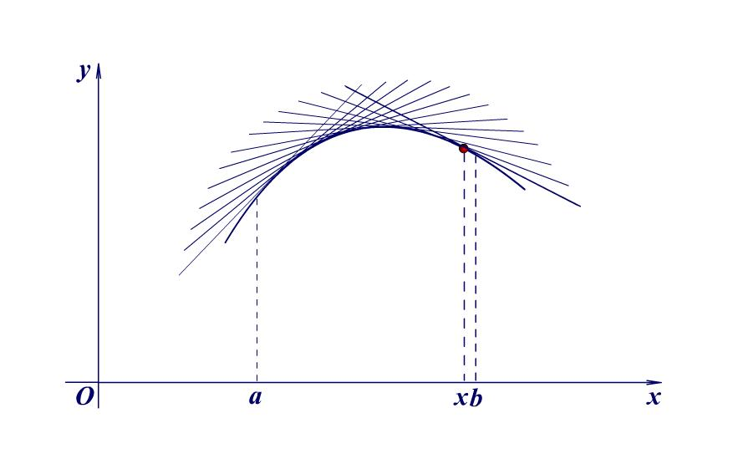
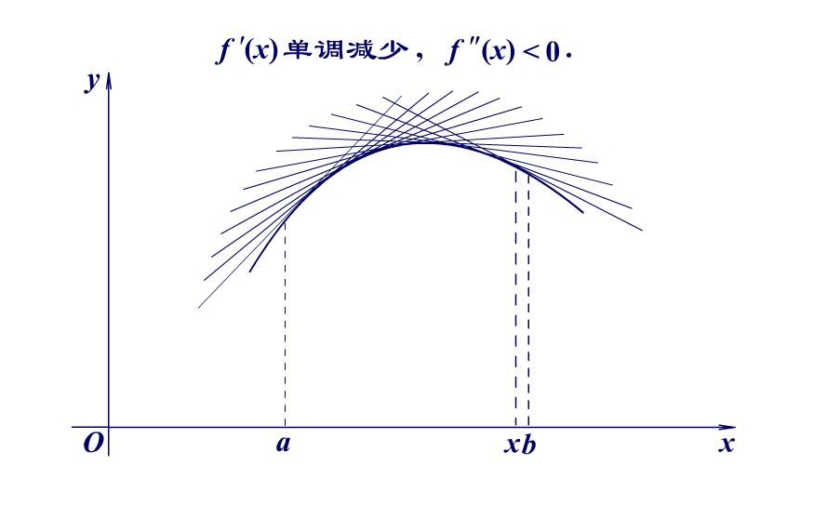
曲线凹凸性的几何解释
返回

Slide 24
定理： f″ (x) > 0 ⇒ f (x) 是凹的； f″ (x) < 0 ⇒ f (x) 是凸的．
证明： ∀x₁, x₂ ∈(a, b)，不妨设 x₁ < x₂，令x₀ = (x₂ + x₁) / 2，
则x₀ − x₁ = x₂ − x₀ = h > 0．
由拉格朗日中值定理可得，
f (x₀) − f (x₁) = f′ (ξ₁) · h ， ξ₁ ∈(x₁, x₀)，(1)
f (x₂) − f (x₀) = f′ (ξ₂) · h ， ξ₂ ∈(x₀, x₂)，(2)
(2) − (1) 得 f (x₂) + f (x₁) − 2 f (x₀) = [ f′ (ξ₂) − f′ (ξ₁)] · h ，(3)
在 [ξ₁, ξ₂] 上对 f′ (x) 应用拉格朗日中值定理，得
f′ (ξ₂) − f′ (ξ₁) = f″ (ξ₃) · (ξ₂ − ξ₁) ， ξ₃ ∈ (ξ₁, ξ₂) ，(4)
(4) 代入 (3) 得
f (x₂) + f (x₁) − 2 f (x₀) = f″ (ξ₃) · (ξ₂ − ξ₁) · h ，(5)
因为 f″ (ξ₃) > 0，ξ₂ > ξ₁，h > 0，所以
f (x₂) + f (x₁) − 2 f (x₀) > 0，即

Slide 25
曲线的拐点
定义：连续曲线上凹弧与凸弧的分界点称为曲线的拐点．
注意：等价定义（课本P.149的第五行）
二阶导数的符号是判断曲线凹凸性的关键！
讨论曲线凹凸性的一般步骤：
①确定函数的定义域；
②求函数的一、二阶导数，并确定 f″ (x) = 0的全部实根以及所有使二阶导数不存在的点；
③将函数的定义域分为若干个区间，逐一判断二阶导数在各子区间上的符号，从而确定曲线在各子区间上的凹凸性．

Slide 26
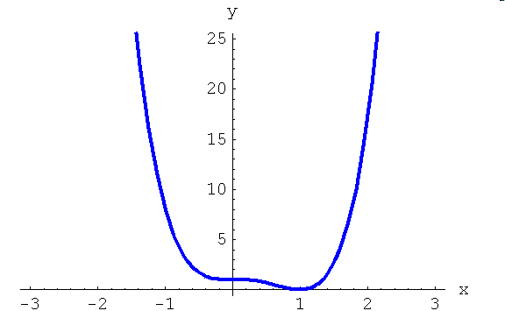
例：求曲线 y = 3x⁴ − 4x³ + 1 的拐点及凹凸区间．
解： y = 3x⁴ − 4x³ + 1的定义域是 (−∞, +∞) ．
y ′ = 12x³ − 12x²，
y ″ = 36x² − 24x = 12 x (3x − 2)，
令 y ″ = 0，解得 x = 0 或 x = 2/3 ．
x
(−∞, 0)
0
(0, 2/3)
2/3
(2/3, +∞)
y ″
+
0
−
0
+
y
凹
拐点
(0, 1)
凸
拐点
(2/3, 11/27)
凹

Slide 27
例：求曲线 的拐点及凹凸区间．
解：函数的定义域是 (−∞, +∞) ．
因为
所以 x = b 是函数的不可导点 ．
当 x < b 时， y ″ < 0，曲线是凸的；
当 x > b 时， y ″ > 0，曲线是凹的．
因此，点(b, a²) 为曲线的拐点，
(−∞, b) 是曲线的凸区间， (b, +∞) 是曲线的凹区间．

Slide 28
小结
确定函数的单调区间
证明不等式
讨论方程的根的个数
函数的单调性
曲线的凹凸性
应用
符号 | 单调性 f′ (x) | 凹凸性 f″ (x)
正 | 升 | 凹
负 | 降 | 凸

Slide 29
小结
知识点：驻点 vs. 拐点
驻点
拐点
使导数为零的点，
往往是不同单调区间的分界点
连续曲线上凹弧和凸弧的分界点
定义区间中的点
曲线上的点，
需要表示成 (x₀, f (x₀)) 的形式
驻点处的切线一定和 x 轴平行
拐点处的切线一定在拐点处
穿过曲线

Slide 30
思考题
假设在[0, 1]上， f″ (x) > 0，则 f′ (0)、 f′ (1)、 f (0) − f (1)、
f (1) − f (0)的大小关系为________
(A) f′ (1) > f′ (0) > f (1) − f (0) ；
(B) f′ (1) > f (1) − f (0) > f′ (0) ；
(C) f (1) − f (0) > f′ (1) > f′ (0) ；
(D) f′ (1) > f (0) − f (1) > f′ (0) ．
提示：利用 f″ (x) > 0 ⇒ f′ (x) 单调增加，
且 f (1) − f (0) = f′ (ξ)，其中 0 < ξ < 1．
B

Slide 31
作业
习题3 − 4
3(2)(4)
4
5(2)(3)(4)
6
10(2)(6)
11(2)
14

Slide 32
作业：函数的单调性
习题3 − 4
3(2)(4)
4
5(2)(3)(4)
6

Slide 33
作业：曲线的凹凸性
习题3 − 4
10(2)(6)
11(2)
14

